Slide 1
Заболевания кожи собак и кошек, применение дерматологических средств «OKVET».
Отдел по взаимодействию с ветеринарными врачами и ветеринарными обществами

Slide 2
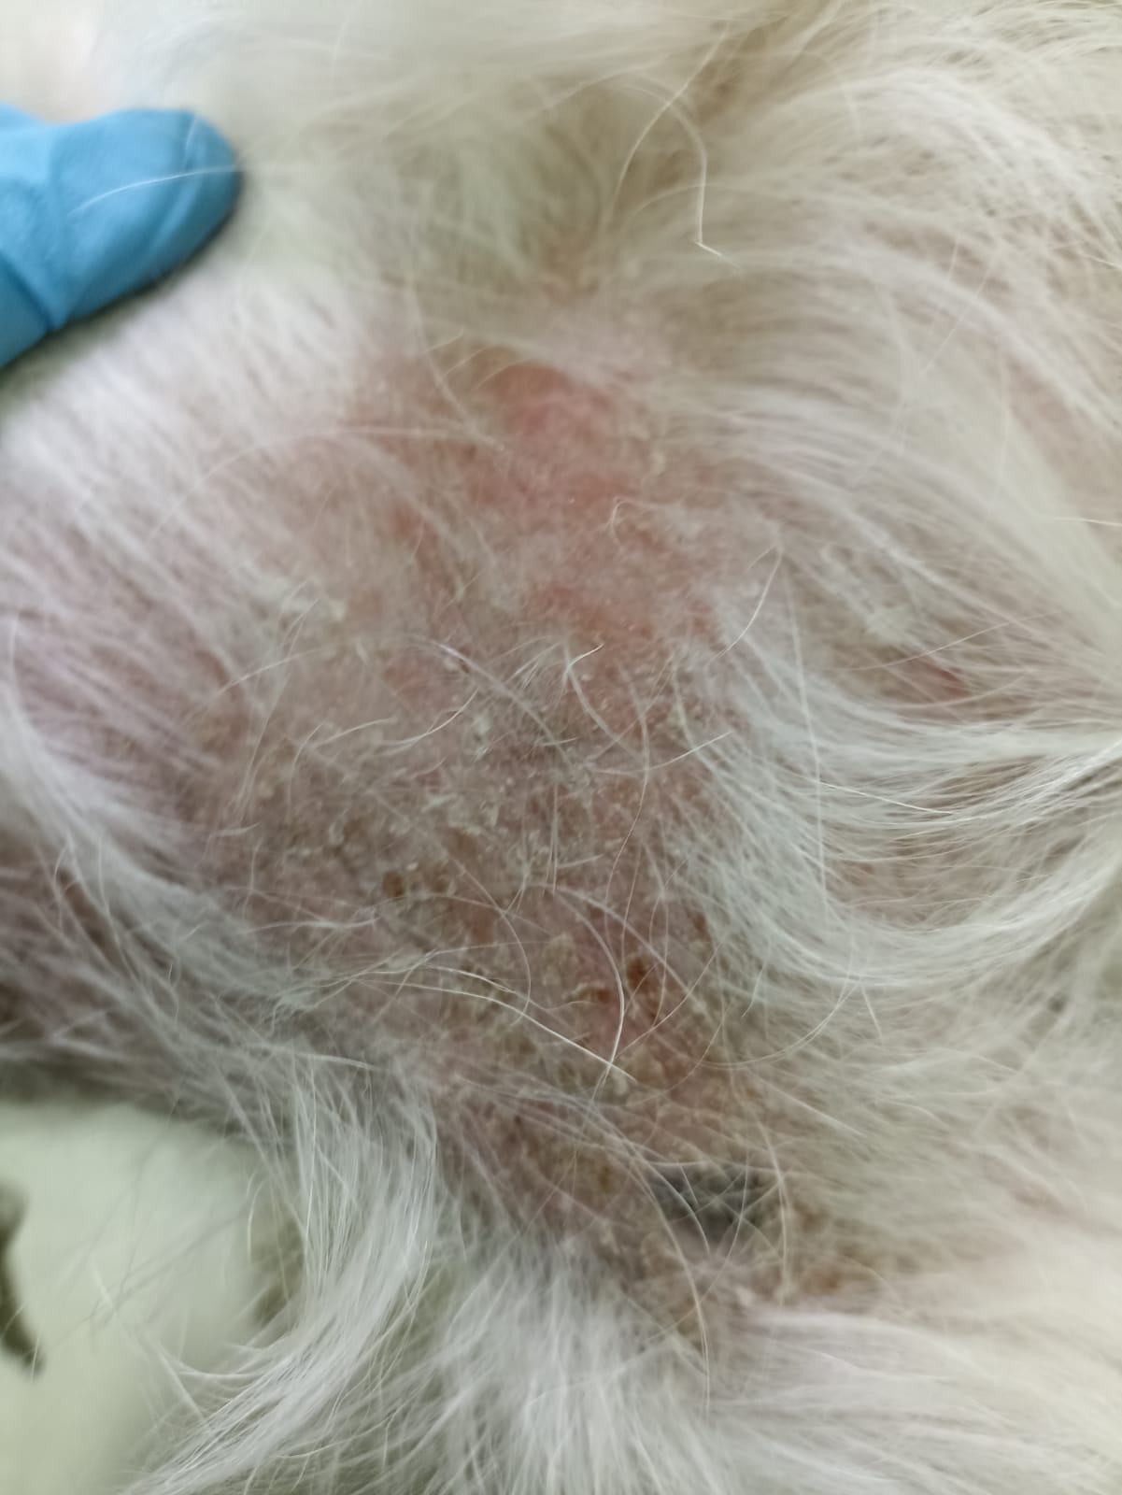
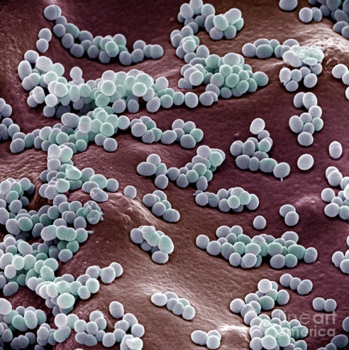
Пиодермия
Вторичная микрофлора: кокки, синегнойная палочка.
Предрасположены: бульдоги, спаниэли, боксеры, пекинесы, мопсы, шарпеи.
Симптомы:
Красная воспаленная кожа;
Гнилостный запах от пораженных мест;
Язвы на проблемных участках кожи;
Сильный зуд пораженной кожи;
Вялость, плохой сон и слабый аппетит.
Notes:
Собаки с разными поражениями кожи– очень частый пациент на приёме дерматолога. В большинстве случаев это вторичная проблема (когда к основной причине присоединяется бактериальная составляющая).
Клинически, как вы знаете, пиодерма может выглядеть совершенно по-разному, зависит и от первичной причины, и от давности заболевания, и от глубины поражения, и ещё от кучи всего (лечили\не лечили, возраст, сопутствующие болезни, условия содержания, порода)

Slide 3
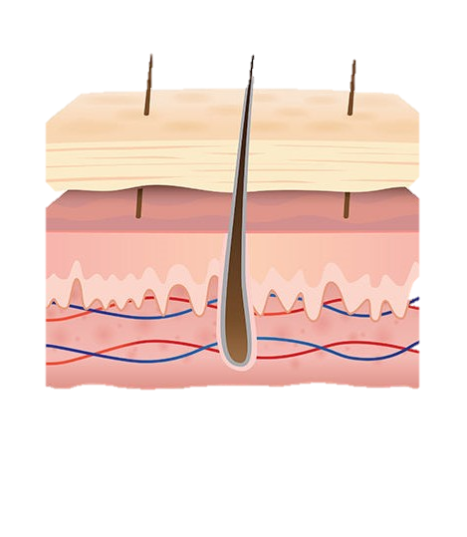
Пиодермия
Поверхностная
Глубокая
Папулы
Пустулы
Корочки
Эпидермальные воротнички
Алопеция
Зуд
Акне/фурункулы
Язвы
Свищи
Лихенификация
Боль
Зуд
Примеры:
пиотравматический дерматит,
интертриго (опрелость),
импетиго,
мукокутанная (слизисто-кожная поидермия – чаще на губах)
Примеры:
фурункулез,
целлюлит,
пододерматит,
пиодерма мозолей
Notes:
В зависимости от глубины поражения пиодерма бывает поверхностная и глубокая. Соответственно и клинические признаки сильно варьируют, и зависят от глубины инфекции.
Слева клинические признаки поверхностной пиодермы, справа глубокой, когда поражается не только эпидермис, но и дерма.
Примеры поверхностной пиодермы: пиотравматический дерматит (он же «хот спот»), фолликулит, интертрИго, импетИго.
Импетиго — это заболевание, характеризующееся образованием поверхностных пузырьково-гнойничковых высыпаний.
Примеры глубокой пиодерм: фурункулёз, целлюлит, пододерматиты, пиодерма мозолей.

Slide 4
Пиодермия (пододерматит)
Пододерматит — бактериальное воспаление в области лап (пиодерма). Заболевание вторичное, возникает на фоне основного заболевания (аллергия, гипотиреоз, демодекоз, аутоиммунные процессы и др).
Notes:
Пододерматит. Первые два – поверхностные поражения. Два последних фото– более глубокие поражения. В таких случаях применение шампуня 5% рекомендуется длительно, иногда пожизненно.
При поверхностных поражениях, когда устранена причина и достигнуто клиническое выздоровление—можно использовать тотдругой шампунь с профилактической целью.

Slide 5
Систематическое лечение
Местное лечение
1. Антибактериальный препарат
2. Выбор дерматологической дозировки
3. Продолжительность лечения
4. Выявление и контроль причин и вторичных факторов (паразиты, аллергии, эндокринопатии)
1. Лёгкие или локальные случаи поверхностной пиодермы
2. Вспомогательная терапия
3. Профилактика рецидивов пиодермы
Notes:
Лечение пиодермы, как и любых других кожных заболеваний должно проводиться с учётом всех этих принципов.
Важно помнить про а\б –препараты первого выбора и препараты резерва, помнить, что дерматологические дозы и курсы отличаются от терапевтических, помнить про взятие под контроль первичных причин пиодермы.
Важная роль отводится местному лечению во всех случаях (и поверхностной и глубокой)!
При поверхностной пиодерме или при локальных поражениях (хот спот, например) достаточно местного лечения (принцип рациональной современной а\б терапии).
При глубокой пиодерме, в запущенных хронических случаях необходимо системное лечение плюс ОБЯЗАТЕЛЬНО применение местных препаратов, как правило, шампуней плюс что-то ещё (растворы, спрей, пенки и т.п.)

Slide 6
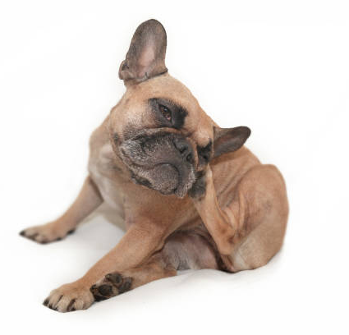
Местное лечение
Удаление поверхностных загрязнений, бактерий, дебриса
Улучшение барьерной функции кожи
Подавление роста бактерий
Отсрочка рецидивов заболеваний
Снижение применения основных препаратов
Notes:
Что дают препараты для местного применения, в частности, антибактериальные шампуни?
Механическое удаление бактерий, чешуек, шерсти, грязи с мест поражений
Подавление роста бактерий (в частности хлоргексидин в концентрации 5% обладает бактерицидным свойством в отношении грам+ и грам– бактерий; при соблюдении некоторых условий имеет фунгицидное действие)
Грамотно используя шампуни можно значительно снизить дозу и кратность применения препаратов против зуда, в частности кортикостероидов.
У пациентов с аллергическим и атопическим дерматитом можно поддерживать кожу в относительном благополучии и продлевать период ремиссии, когда не нужны системные препараты.

Slide 7
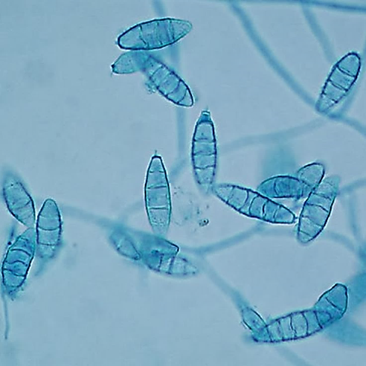
Дерматофитоз
Микрофлора: дерматофиты (Microsporum canis)
У кошек встречается примерно в 3 раза чаще, чем у собак
Симптомы:
Одна или более, круглые или неправильной формы алопеции на коже, сопровождающиеся шелушением, образованием корок, утолщением и покраснением различной степени.
Notes:
Собаки с разными поражениями кожи– очень частый пациент на приёме дерматолога. В большинстве случаев это вторичная проблема (когда к основной причине присоединяется бактериальная составляющая).
Клинически, как вы знаете, пиодерма может выглядеть совершенно по-разному, зависит и от первичной причины, и от давности заболевания, и от глубины поражения, и ещё от кучи всего (лечили\не лечили, возраст, сопутствующие болезни, условия содержания, порода)

Slide 8
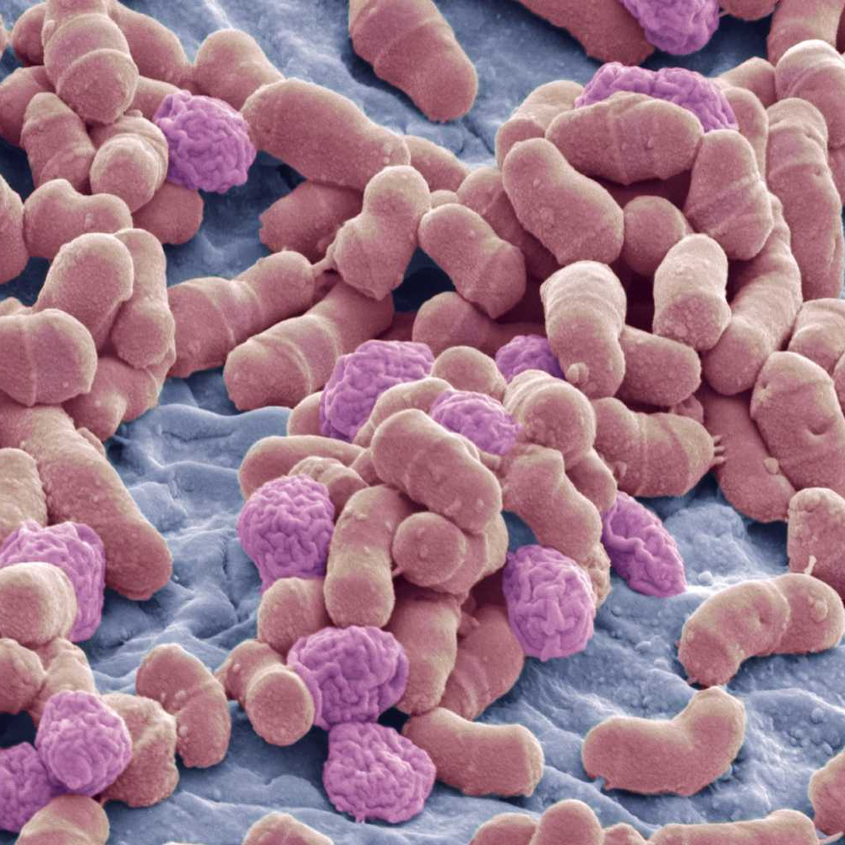
Малассезиоз
Микрофлора: грибки рода Malassezia.
Предрасположены: таксы, кокер-спаниели, ши-тцу, мальтийские болонки, вестхайленд уайт терьеры, немецкие овчарки.
Симптомы:
Сильный зуд пораженной кожи;
Плесневый, дрожжевой запах запах от пораженных мест;
Шелушение, алопеция, эритема, гиперпигментация;
Чаще поражаются ушные раковины, губы, морды, шея, конечности.
Notes:
Собаки с разными поражениями кожи– очень частый пациент на приёме дерматолога. В большинстве случаев это вторичная проблема (когда к основной причине присоединяется бактериальная составляющая).
Клинически, как вы знаете, пиодерма может выглядеть совершенно по-разному, зависит и от первичной причины, и от давности заболевания, и от глубины поражения, и ещё от кучи всего (лечили\не лечили, возраст, сопутствующие болезни, условия содержания, порода)

Slide 9
Шампунь лечебный
Шампунь профилактический

Slide 10
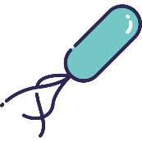
Хлоргексидин активен в отношении:
Грамотрицательных и грамположительных аэробных и анаэробных бактерий
(Staphylococcus spp., Strepyococcus spp, Micrococcus spp., Bacillus spp., Corynebacterium pyogenes, Campylobacter fetus, Enterobacter spp., Chlamydia spp., Ureaplasma spp., Pseudomonas spp, Salmonella spp., Escherichia coli, Proteus spp.,)
Грибов рода Candida и Malassezia
Простейших (Trichomonas foetus)
Липофильных вирусов (гриппа, ротовирусов, энтеровирусов)

Slide 11
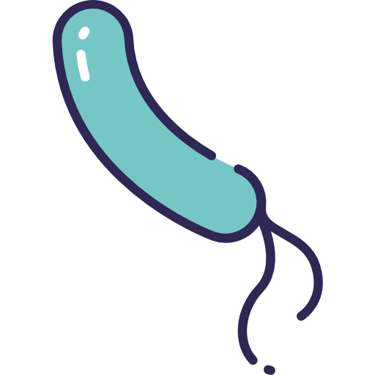
Механизм действия хлоргексидина
CH+
CH+
1
CH+
Положительно заряженные молекулы хлоргексидина
CH+
CH+
2
Отрицательно заряженные фосфолипиды клеточной стенки
CH+

Slide 12
Механизм действия хлоргексидина
CH+
CH+
3
CH+
Хлоргексидин связывается с клеточной стенкой вызывая её разрыв
CH+
4
Происходит утечка цитоплазмы и лизис бактериальной клетки
CH+

Slide 13
Активный компонент – хлоргексидин
Лекарственный препарат, антисептик. Успешно применяется в качестве наружного антисептика уже более 60 лет! Доказал свою безопасность и эффективность.
Вступает во взаимодействие с мембранами грибов и бактерий и повреждает клеточные стенки микроорганизмов. Таким образом, бактерии погибают, а воспалительный процесс останавливает своё развитие.
При использовании хлоргексидина для лечения кожи, молекулы активного компонента оседают на белках верхнего слоя эпидермиса и проявляют своё терапевтическое действие на протяжении суток.

Slide 14
Шампунь профилактический
Сочетает антисептический и противовоспалительный эффект со смягчающим действием косметических шампуней
Назначают для профилактики и лечения дерматитов бактериальной этиологии

Slide 15
Шампунь профилактический
Состав: Хлоргексидин – 0,1%, экстракты подорожника и чистотела, аллантоин, провитамин В_{5.}
Назначают собакам и кошкам для лечения мелких ран, ссадин, порезов и других заболеваний кожи осложнённых бактериальной инфекцией, а также для профилактики осложнений различных повреждений кожи после стрижки и тримминга.

Slide 16
Хлоргексидин 0,1%, аллантоин, провитамин В₅
Устраняют сухость и шелушение кожи
Оказывают антисептическое действие
Регенерируют и тонизируют кожно-волосяной покров
Усиливают клеточное дыхание

Slide 17
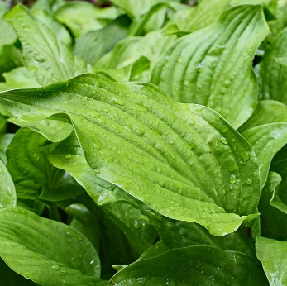
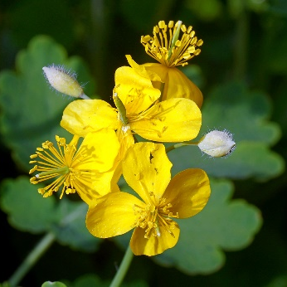
Экстракты подорожника и чистотела
Усиливают регенерацию тканей и улучшают обменные процессы в клетках кожи
Оказывают ранозаживляющее действие
Обладают бактериостатическим эффектом
Применяются как противозудное и противовоспалительное средство

Slide 18
Преимущества:
01
Сочетает лечебно-профилактическое и косметическое действие;
04
Стимулирует восстановление защитных функций эпидермиса;
02
Способствует быстрому очищению ран, стимулирует заживление поврежденных тканей;
05
Ликвидирует причину неприятного запаха кожи и шерсти;
03
Способствует удалению продуктов воспаления, микроорганизмов и аллергенов с кожи и шерсти животного;
06
Предотвращает образование перхоти, устраняет сухость и шелушение кожи.

Slide 19
Шампунь равномерно наносят на смоченную теплой водой шерсть животного из расчета 0,5-1 мл на 1 кг массы животного. Смывают тёплой водой.
Процедуру повторяют, оставляя шампунь на кожно-волосяном покрове на 5-7 минут, после чего шампунь необходимо тщательно смыть теплой водой, шерсть высушить и расчесать.
Лечебную обработку проводят один раз в сутки в течение 3-5 дней. С профилактической целью препарат применяют однократно.

Slide 20
Шампунь лечебный
Антисептический шампунь с высокой концентрацией хлоргексидина
Назначают для лечения дерматитов бактериальной, грибковой или смешанной этиологии

Slide 21
Шампунь лечебный
Состав: Хлоргексидин – 5%, аллантоин
Назначают собакам и кошкам при поверхностной и глубокой пиодермии, дерматофитозах, малассезиозах, себореи, дерматитах и других поражений кожи, осложнённых бактериальной и грибковой инфекцией.

Slide 22
Хлоргексидин 5% и аллантоин
Оказывают мощное антисептическое и противогрибковое действие
Устраняют сухость и шелушение кожи
Предупреждают повторное инфицирование
Стимулируют обменные процессы дермы

Slide 23
Преимущества:
Стимулирует восстановление защитных функций эпидермиса, способствует заживлению тканей;
01
Проявляет антибактериальную и противогрибковую активность;
04
02
Сокращает длительность лечения воспалительно-инфекционных заболеваний кожи;
05
Предотвращает образование перхоти, устраняет сухость и шелушение кожи;
Легко проникает в глубокие слои кожи, предупреждает повторное инфицирование;
Сохраняет антимикробную и противогрибковую активность на коже животного до 24 часов.
03
06

Slide 24
Шампунь равномерно наносят на смоченную теплой водой шерсть животного из расчета 1 мл на 1 кг массы животного;
Оставляют шампунь на кожно-волосяном покрове на 5-10 минут, после чего шампунь необходимо тщательно смыть теплой водой, шерсть высушить и расчесать;
Для достижения оптимального эффекта шампунь применяют, в зависимости от патологического процесса, в течение 3-4 недель с интервалом 3-5 дней.

Slide 25
Шампунь профилактический
Шампунь лечебный
Для лечения мелких ран, ссадин, царапин, осложнённых бактериальной инфекцией
Профилактика образования перхоти
Предотвращение осложнений после стрижки и тримминга
При поверхностной и глубокой пиодермии, дерматофитозах и малассезиозах
При смешанных поражениях кожно-волосяного покрова, себорее, дерматитов
Проявляет антибактериальную и противогрибковую активность

Slide 26
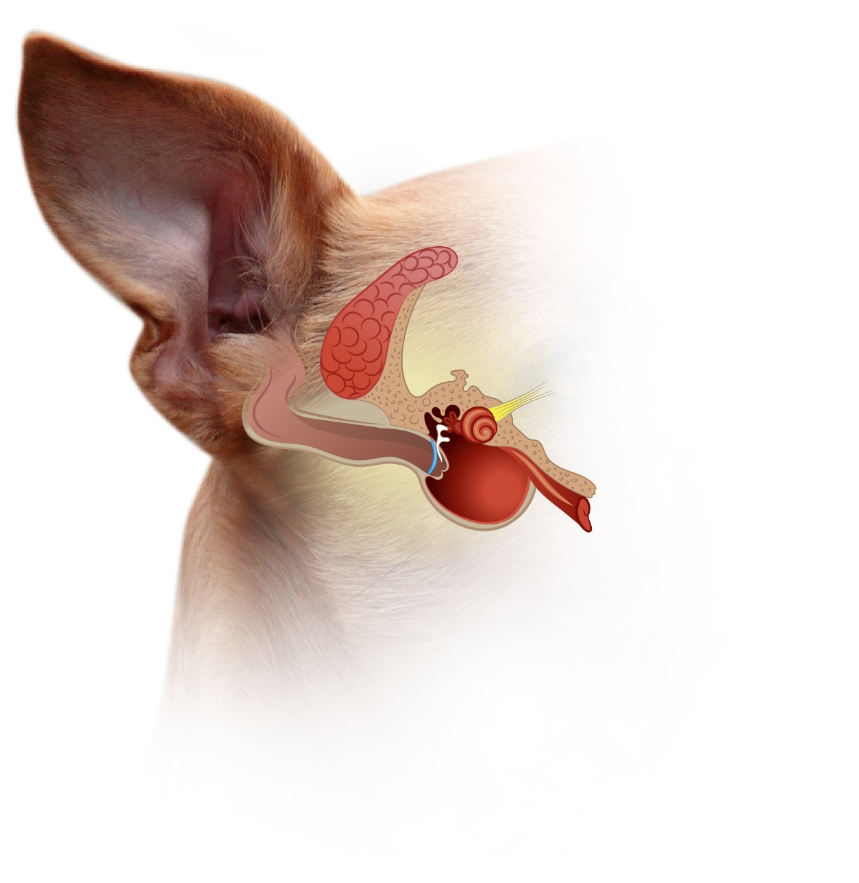
Наружный отит – воспаление наружного уха
Воспаление кожи;
Включает в себя более чем один этиологический компонент;
Симптом, а не диагноз.

Slide 27
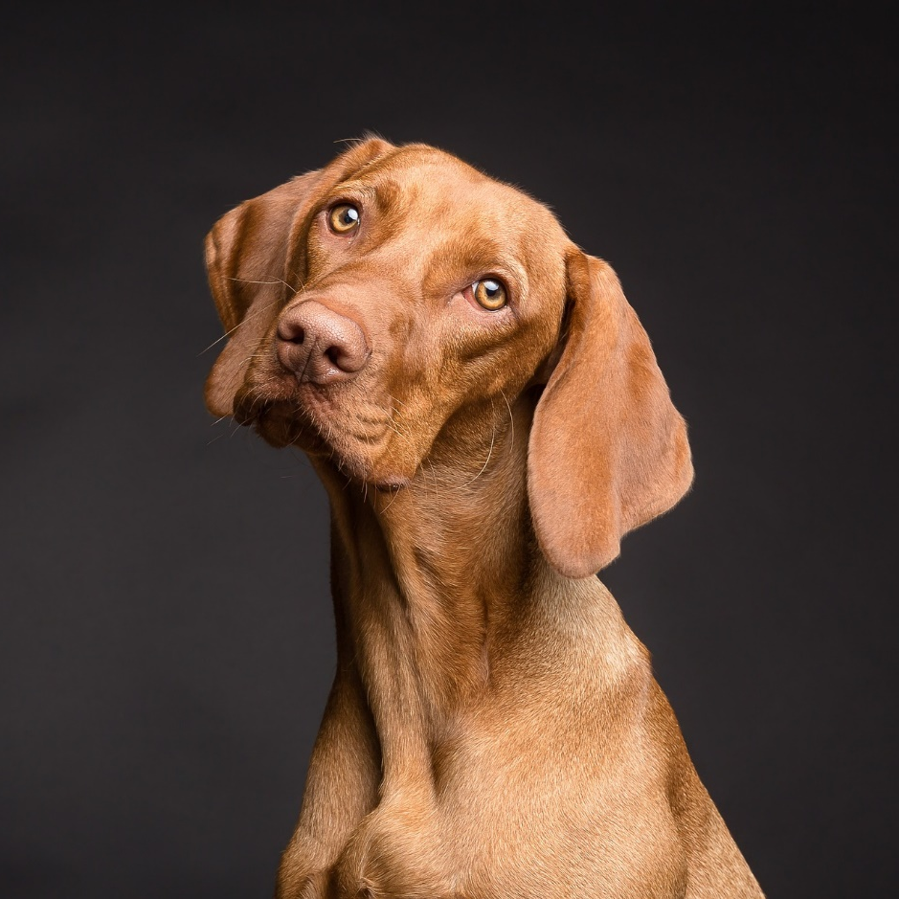
Развитие наружного отита:
Предрасполагающие факторы
Первичные причины
Вторичная микрофлора
Поддерживающие факторы

Slide 28
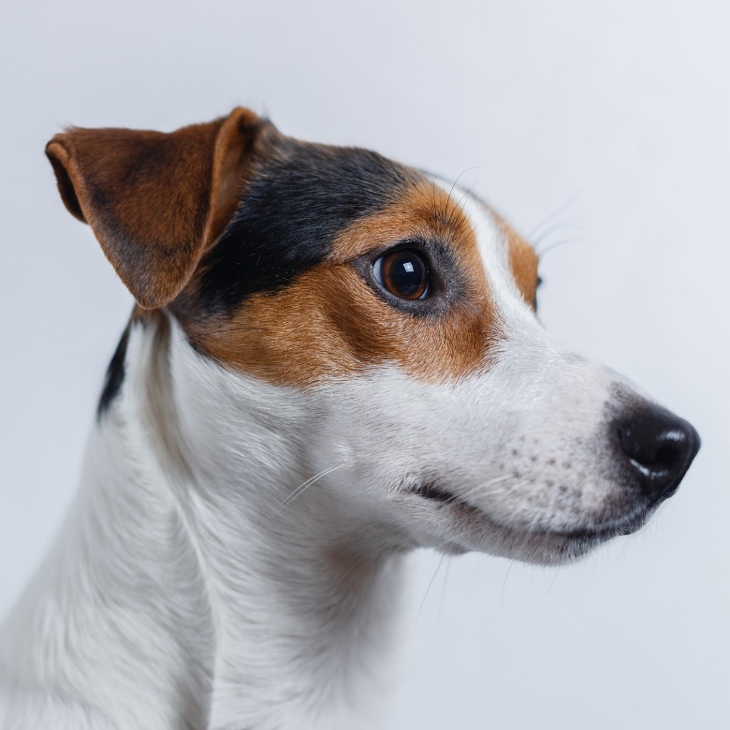
Предрасполагающие факторы
01
Анатомические – висячие уши, стеноз ушного канала, чрезмерный рост волос в ушном канале
02
Чрезмерная влага – окружающая среда, купание, груминг
03
Обструкция слухового хода – неоплазии, полипы, цистоденоманоз
04
Первичный средний отит – сепсис, респираторные заболевания
05
Системные заболевания – катаболические состояния, истощение
06
Неправильное лечение – нарушение нормальной микрофлоры, травмы при чистке

Slide 29
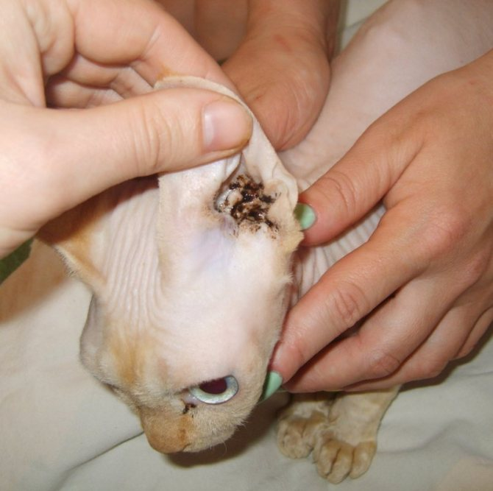
Причины наружного отита
01
Аллергии – пищевая аллергия, атопический дерматит, контактная аллергия
02
Паразиты – отодектоз, демодекоз, саркоптоз, нотоэдроз
03
Инородные тела – вата, волосы, семена растений, песок, земля
04
Нарушение процессов кератинизации – синдром Кушинга, гипотериоз, гиперэстронгенизм
05
Новообразования – опухоли, кисты, полипы
06
Нарушение работы желёз – повышенное выделение серы, гипо/гиперплазия сальных желёз

Slide 30
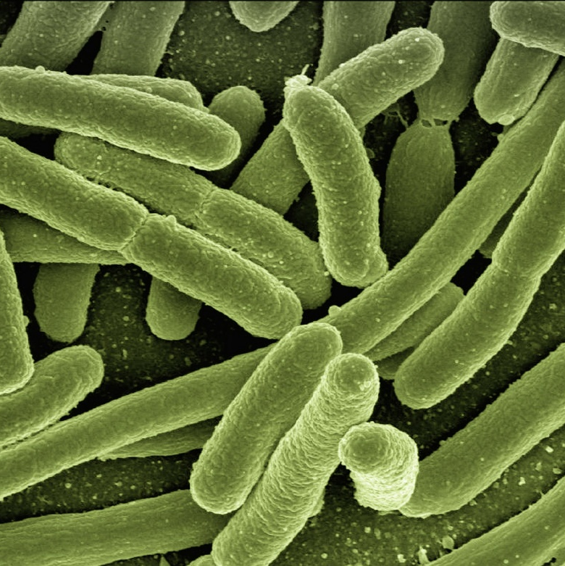
Вторичная микрофлора и реакции
01
Кокки – Staphylococcus, Streptococcus, Enterococcus
02
Палочки – Pseudomonas Proteus, Escherichia coli, Klebsiella
03
Дрожжи – Malassezia spp., кандида
04
Грибы – Aspergillus spp.
05
Медикаментозные реакции – спирт, пропилен гликоль
06
Неправильная чистка – сухая ватная палочка, водные растворы лекарственных средств

Slide 31
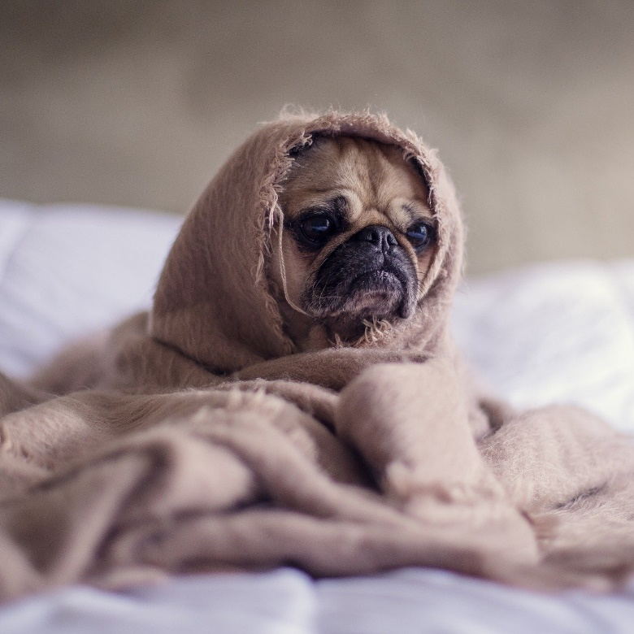
Поддерживающие отит причины
01
Нарушение эпителизации – чрезмерная продукция дебриса, нарушение/отсутствие оттока
02
Патологии слухового хода – отёк, стеноз
03
Патологии барабанной перепонки – акантозис, растяжение, разрыв, образование дивертикулов
04
Патологии желез – растяжение, гидраденитис, гиперплазия
05
Патологии среднего уха – средний отит, остеомиелит
06
Фиброз тканей

Slide 32
Развитие отита
Всегда в комплексе!
Гиперплазия + Малассезия
Наружный отит
Неоплазия + Бактерии
Пищевая аллергия + Малассезия

Slide 33
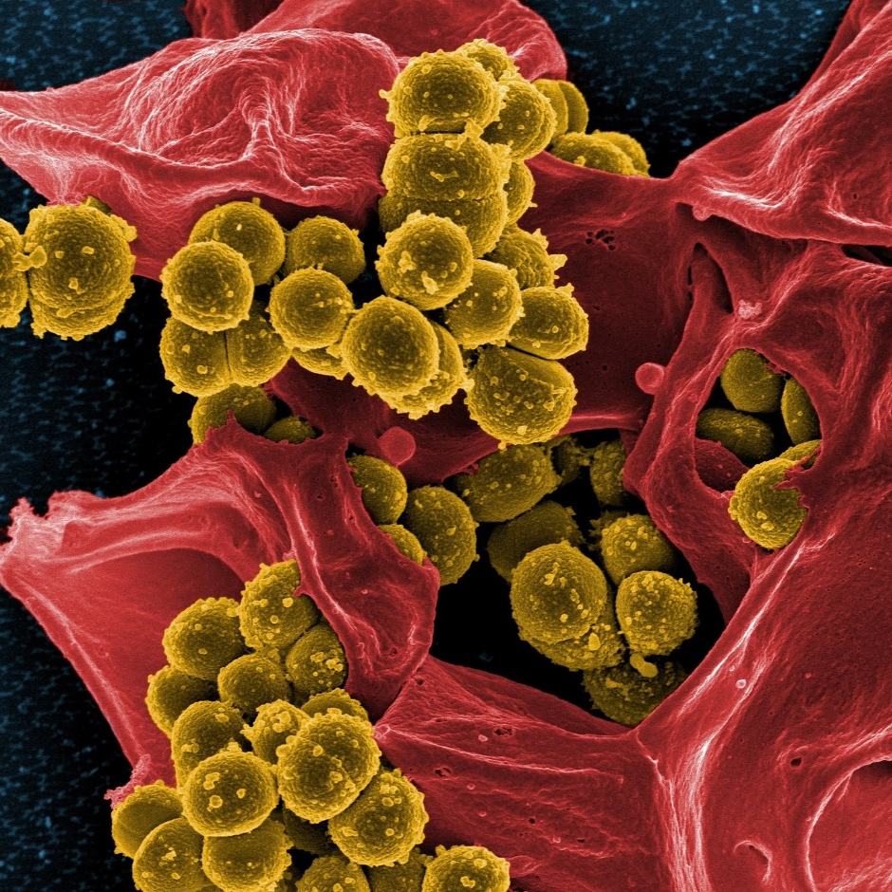
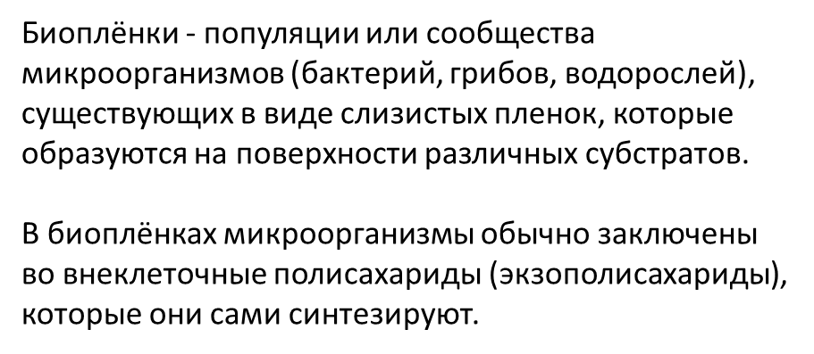
Биоплёнки

Slide 34
Лечение начинается с очистки!
Важно! При наружном отите необходима тщательная очистка слуховых ходов;
Повышается эффективность терапии (воспалительный гной и дебрис могут инактивировать некоторые лекарства);
Удаление инородных тел (особенно мелких);
Удаление бактериальных токсинов, уменьшает стимуляцию дальнейшего воспаления;
Иногда тщательная очистка является одним из самых ценных этапов в предупреждении наружного отита при наличии поддерживающих факторов!

Slide 35
Церуменолитик + Антисептик
Для качественной очистки ушных слуховых ходов лосьон должен содержать церуменолитический и антисептический компоненты

Slide 36
Лосьон OKVET для ушей собак и кошек

Slide 37
Лосьон OKVET для ушей эффективно устраняет ушную серу, неприятный запах, загрязнения ушной раковины и слухового прохода
Уникальная комбинация активных компонентов
Лосьон применяется собакам, кошкам, щенкам и котятам

Slide 38
Состав:
01
Диэтилгексил натрий сульфосукцинат в сочетании с молочной и салициловой кислотой
02
Моносахаридный комплекс (рамноза, галактоза, манноза)
03
Динатрий ЭДТА в сочетании с хлороксиленолом
04
Экстракт цветков муррайи, экстракт таволги вязолистной и экстракт цветков василька

Slide 39
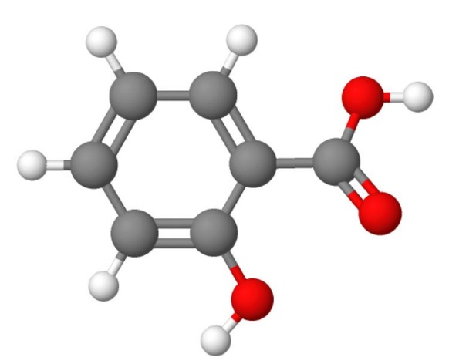
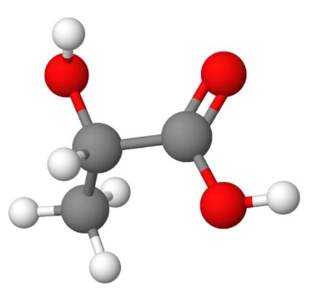
Диэтилгексил натрий сульфосукцинат в сочетании с молочной и салициловой кислотой
Мягко отшелушивает омертвевший слой кожи
Оказывает антисептическое действие
Оказывает церуменолитическое действие
Улучшает трофику тканей

Slide 40
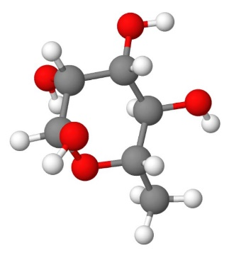
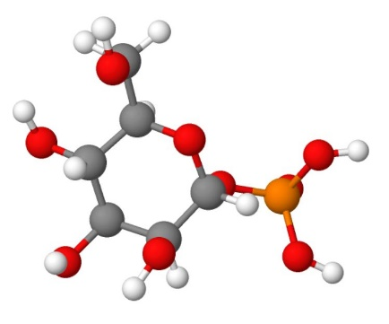
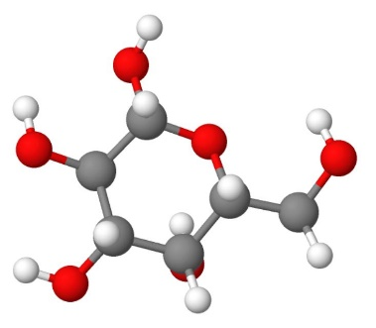
Моносахаридный комплекс (рамноза, галактоза, манноза)
Способствует активной регенерации эпидермиса
Оказывает успокаивающий кожу эффект
Снижает адгезию микроорганизмов на коже ушной раковины

Slide 41
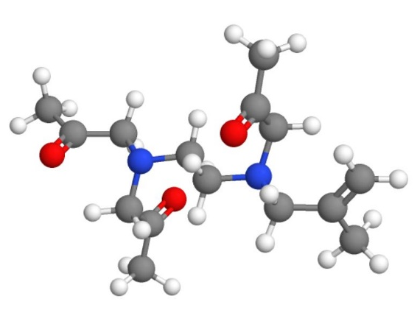
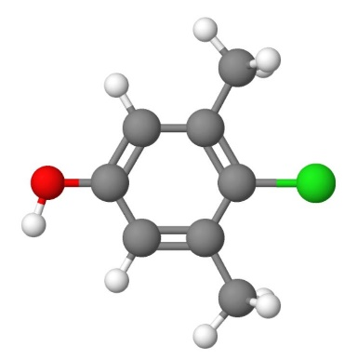
Динатрий ЭДТА в сочетании с хлороксиленолом
Оказывают антисептическое действие на кожу
Препятствуют развитию патогенной микрофлоры
Усиливает чувствительность микрофлоры к антисептическим средствам
Способствуют длительному поддержанию чистоты ушного канала

Slide 42
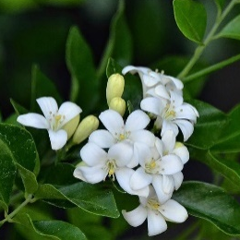
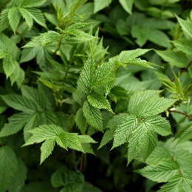
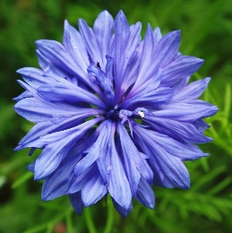
Экстракт цветков муррайи, экстракт таволги вязолистной и экстракт цветков василька
Усиливают регенерацию тканей и улучшают обменные процессы в клетках кожи
Оказывают ранозаживляющее действие
Дезодорируют кожу

Slide 43
Уникальная комбинация активных компонентов
Оказывает антисептическое, антиоксидантное, противоотечное действие на кожу.
Мягко и бережно очищает ушной слуховой проход, даже при высокой интенсивности загрязнения
01
04
Усиливает чувствительность микрофлоры к антисептическим средствам, препятствует развитию патогенной микрофлоры на коже ушной раковины и слухового прохода.
Сочетание растительных компонетов лосьона активно используется в гуманной косметологии, как доказанные средства для ухода за кожей
02
05
Способствует мягкому очищению ушной раковины от омертвевших клеток кожи и ушного секрета, оказывает успокаивающий эффект.
03
06
После применения средства кожа остаётся сухой и чистой.

Slide 44
Для гигиенической обработки лосьон применяют 1-2 раза в неделю.
3-5 капель закапывают в ухо животному, круговыми движениями массируют основание ушной раковины, марлевой салфеткой, смоченным в лосьоне, очищают внутреннюю поверхность ушной раковины и слуховой проход.
Регулярное применение лосьона снижает потенциальный риск воспаления наружного и среднего уха.

Slide 45
В качестве вспомогательного средства при лечении отитов различной этиологии, лосьон применяют 2-3 раза в день в течение курса применения лекарственных препаратов.
Лосьон заливают в ушную раковину, круговыми движениями массируют основание ушной раковины, в течение 1-2 минут, затем излишки лосьона удаляют марлевой салфеткой до полного очищения слухового прохода.

Slide 46
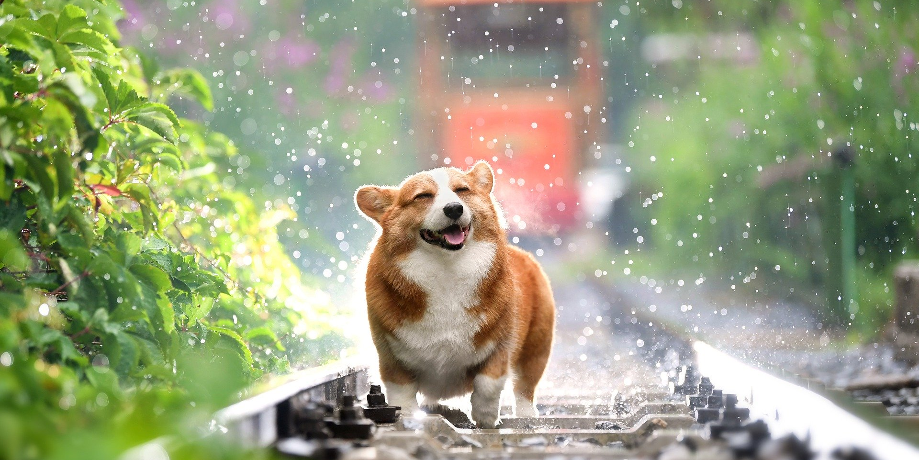
Спасибо за внимание!

